Slide 1

接遇研修・基本のモデルプログラム
プログラム③ 障害の特性と基本の接遇方法
Notes:
【座学の場合】
⓪講師の自己紹介とアイスブレイク
・講師の自己紹介
・身近な障害などから、受講生との対話をつくるアイスブレイク

Slide 2
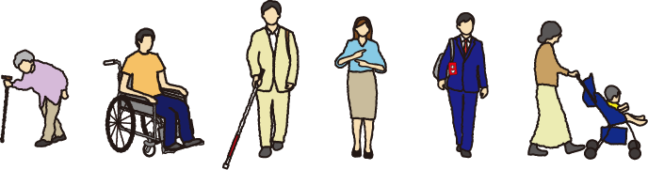
接遇支援を必要としている高齢者、障害者などはさまざま
多様性を理解し、どんな支援が必要かを見極めることが重要
Notes:
① 障害の多様性の理解と声かけの必要性
このプログラムでは、「障害の理解」と「接遇技術の基本」を学んでいきますが、
そもそも、声かけが必要な人というのはどんな人がいるんでしょうか？
【問いかけ】
肢体が不自由である、視覚が不自由である・・さまざまな部位に障害があるということも
ありますが、その障害が重複している、また高齢になった場合にもさまざまな身体の機能の衰えが起きてくる・・・。
本当に多様で、誰もが声かけを必要とする人になりえるということがわかりますね。
こうした多様性を理解し、それぞれ困っていることは違ったりしますから、それぞれの人にどんな支援が必要か
を見極めて接遇対応をしていくことが重要です。

Slide 3
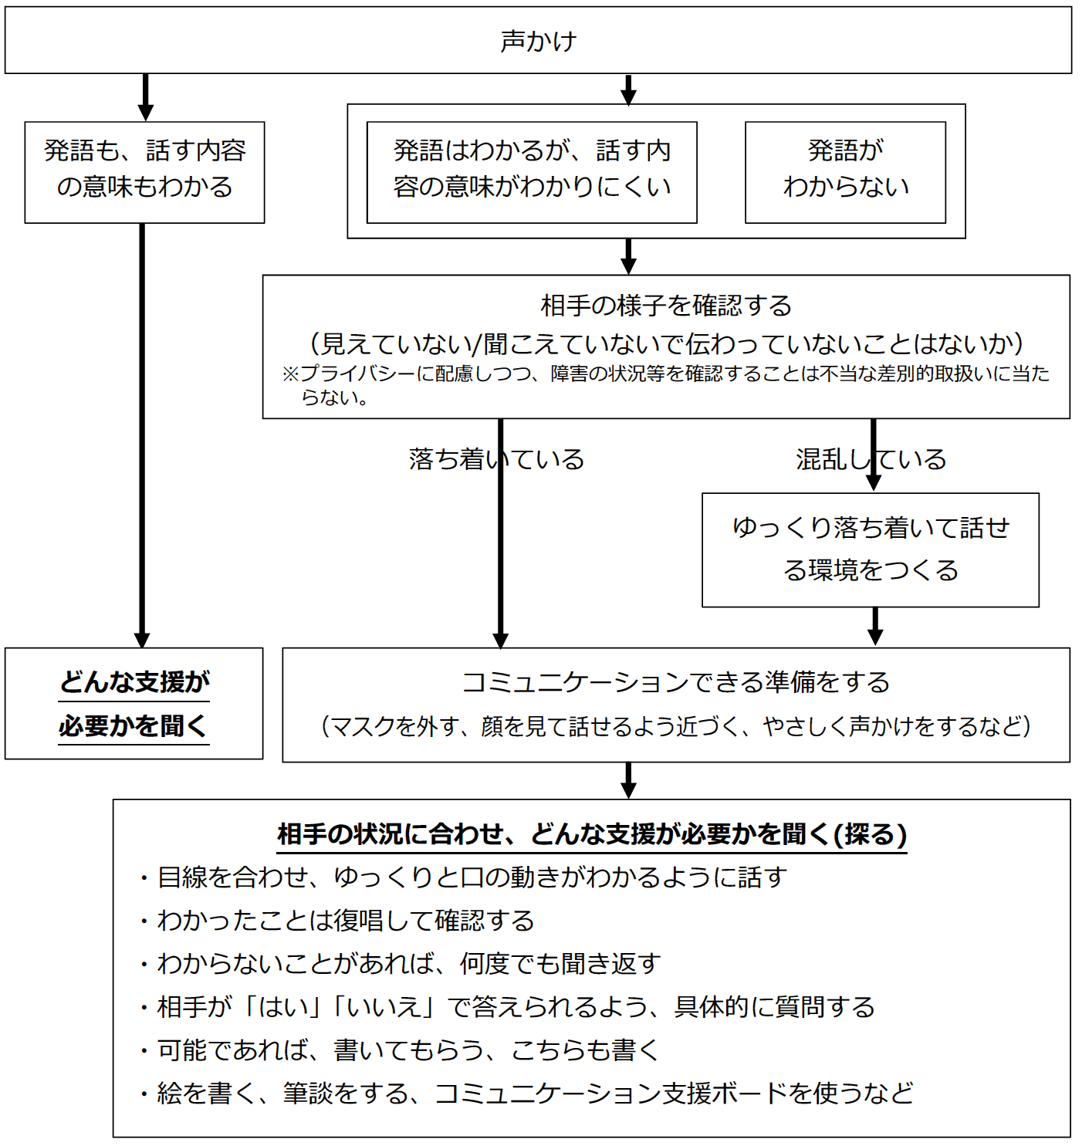
多様性？
でも、見た目では
障害がわからない人
もいる
声かけをしてみて、
確認してみます
必要があれば「何をお手伝いしますか？」と声をかける
Notes:
多様な障害があることはわかりますが、では、その人が目の前にいた場合、どこまでわかるでしょうか？
例えば聴覚障害のある人は、見た目ではわからない場合が多いです。
その他にも、発達障害、精神障害なども外見ではわからない場合が多いですよね。
外見でもわからない人がいる、そして外見でわかったとしてもどんなことに困っているかは多様です。
ですから、接遇対応をしていくにあたって、その人がどんな障害のある人でどんな支援をすべきかは
こちらの思い込みでしてしまうと、必要な支援ができなくなる・・・かも知れませんね。
まずは、「声をかけて確認してみる」ということが必要です。
声をかけて、こちらの話すことを理解し、話していただくこともこちらが理解できれば、あとはどんな支援が必要かを聞くだけです。
しかし、こちらの話すことは理解しているが、話していただけない、またこちらの話すことを理解してもらえていない場合もあります。
そうした場合には、その方が落ち着いていればゆっくりと顔を見てコミュニケーションをしましょう。聴覚障害の方であれば、マスクをしていては伝わりませんよ。
また、その方が混乱しているようであれば、こちらのお話しすることを理解していただくために、落ち着く環境をつくり、やさしく声をかけてみましょう。
声で伝わらなければ、書いたり、コミュニケーションツールを使ったりしてみます。
そして、「何をお手伝いしますか？」と伝えましょう。
これが、接遇対応の第一歩です。

Slide 4

１.高齢者
【特性】
  視力・聴力・筋力など身体機能が低下
  移動やコミュニケーションに時間がかかる
  杖やシルバーカー、車椅子を利用している人もいる
  認知症の症状のある人もいる
Notes:
➁ 障害の特性と基本の接遇方法
第一歩を踏み出し、どんな対応をすればよいかはコミュニケーションで引き出しますが、
接遇対応を行っていくにあたっては、基本的な知識として、障害の特性や基本の接遇方法を身に付けておくことが重要です。
この基本的な知識をベースとして、多様なニーズに応えていくこととなります。
では、主な障害について、その特性と基本の接遇方法を学んでいきましょう。
まずは、高齢者です。高齢者は障害というくくりにはコトバとしてはなりませんが、加齢により、さまざまな機能の衰えがでてきます。
個人差はもちろんありますが、さまざまな機能が衰えていくために、移動やコミュニケーションに時間がかかってしまうようになります。
杖やシルバーカー、車椅子が必要となる場合もあります。
また、認知症の症状のある人もいて、自分の行先がわからなくなるなどの場合もあります。

Slide 5
【困りごと】
  長く歩けない
  素早く行動できない
  つまづきやすい、転倒しやすい
  小さな字が見えにくい
  階段や車両への乗降が負担になる
  機械の操作が苦手
  温度感覚が鈍る
Notes:
こうした身体機能の衰えにより、行動が鈍化し、つまづきや転倒がしやすくなります。
また、老眼が進んで見えづらくなり、機械の操作などの煩雑なことが苦手になります。

Slide 6
基本の接遇方法
【コミュニケーションの基本】
  時間がかかる場合は急かさない
  ペースを合わせたコミュニケーションを
【接遇のポイント】
  誘導する場合はゆっくりペースを合わせて
  乗り降りが困難な様子の場合は、身体を支える、荷物を持つ
Notes:
高齢者に対しては、「時間がかかってしまう」ようになったことを責めてしまうことにも
なるために、急かさないで、その人のペースに合わせたコミュニケーションをとることが必要です。
乗り降りなどが困難な様子の場合には、身体を支えたり、荷物を持つなどの支援が必要です。

Slide 7
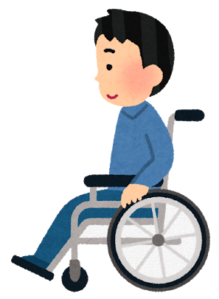
２.肢体不自由者・車椅子使用者
【特性】
  四肢、体幹が不自由で歩行や筆記が困難
  障害の部位は個人差がある
  車椅子、杖、義足などを使用
  原因（脳血管障害、脳性麻痺等）により困難さが異なる
  介助犬を使用する人もいる
Notes:
次は、肢体不自由の人、車椅子を使用している人です。
四肢や体幹に障害があるために歩行が困難となり、杖や義足、車椅子を使用する人がいます。
障害の程度や態様によってその困難さには個人差があります。
移動をサポートする介助犬を使用している人もいます。

Slide 8
【困りごと】
  杖、義足などを使用している人は素早く移動する、階段・段差の上り下りが困難
  車椅子を使用している人は隙間、段差、溝を越えるのが困難
  手に麻痺がある場合は物を持つことが困難
  口に麻痺がある場合はうまく会話できない
  高いところに手が届かない
  床に落としたものがとれない
  車椅子での移動、車椅子からの移乗にはスペースが必要
Notes:
肢体不自由者、車椅子使用者は、特に上下の移動が困難です。
杖などを使用している人は素早い移動は難しいですね。また、車椅子使用者は隙間や段差、溝などを
越えるのが困難です。
手や口に麻痺がある人もいて、物をもったり、会話がうまくできないことがあります。
また、車椅子使用者は、高いところや床に落としたものに手が届きません。
また、車椅子での移動には車椅子が通る幅が必要です。また、移乗をしたりする場合にはスペースが必要です。

Slide 9
基本の接遇方法①
【コミュニケーションの基本】
  車椅子使用者の目線に合わせる
  声かけをするのはあくまで車椅子使用者本人に
  障害の程度によっては振動が伝わるだけで痛みを感じる人もいるため、「どのようにしたらよいか」をよく確認する
Notes:
コミュニケーションをする場合の基本としては、
車椅子使用者とのコミュニケーションの場合、目線を合わせることが重要です。立ったままですと、
見下ろしてしまうことになってしまいます。
また、介助者や同行者がいる場合もありますが、声かけをするときには、その人本人の意思をうかがう
のですから、あくまで、本人に声をかけなくてはいけません。
障害の程度はさまざまですから、「どうしたらよいか？」をよく確認しましょう。

Slide 10
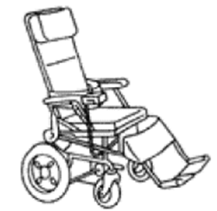
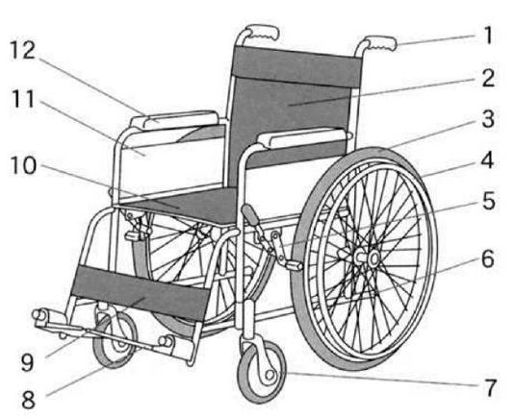
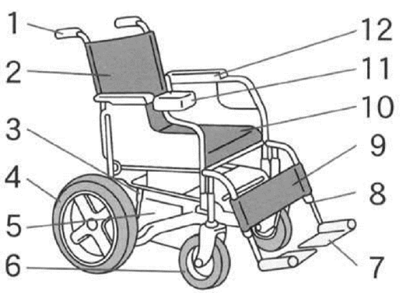
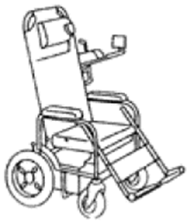
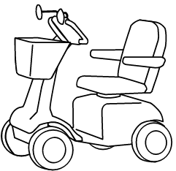
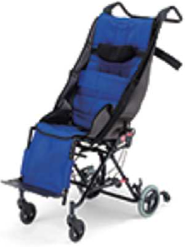
基本の接遇方法②
【接遇のポイント】
  さまざまな車椅子があることを理解する
手動車椅子
電動車椅子
リクライニング型
チンコントロール型
ハンドル形電動車椅子
バギー型車椅子
イラスト出典：交通エコロジー・モビリティ財団「交通サポートマネージャー研修テキスト」
Notes:
次に接遇のポイントを見ていきましょう。
車椅子といってもさまざまなタイプがあります。
ここにはおおまかなカテゴリを示しましたが、その中にも大きいもの、小さいものなど種類は多様です。

Slide 11
■車椅子の移動介助
  押す、動作の際には、声をかける
  周囲に注意しながら進む
  少しでも車椅子から離れる場合にはブレーキをかける
  車椅子の基本的な取扱い方法を身に付ける
Notes:
車椅子の移動介助の基本を見てみましょう。
介助において、押したり、何か動作をするときには必ず声をかけ、注意しながら進みます。
少しでも離れる場合にはブレーキをかけましょう。
基本的な取扱いを身に付けておくことも重要ですので、次から見ていきましょう。

Slide 12
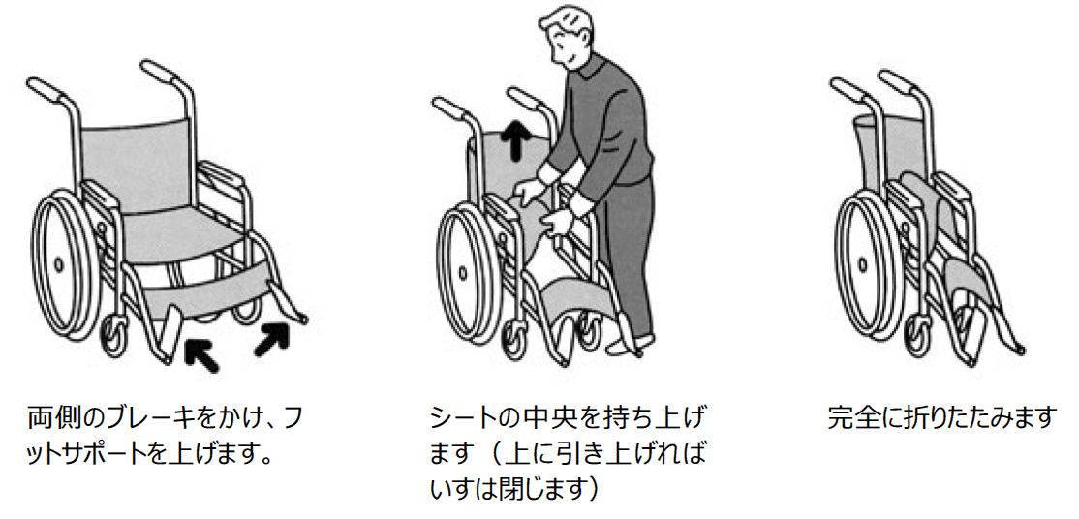
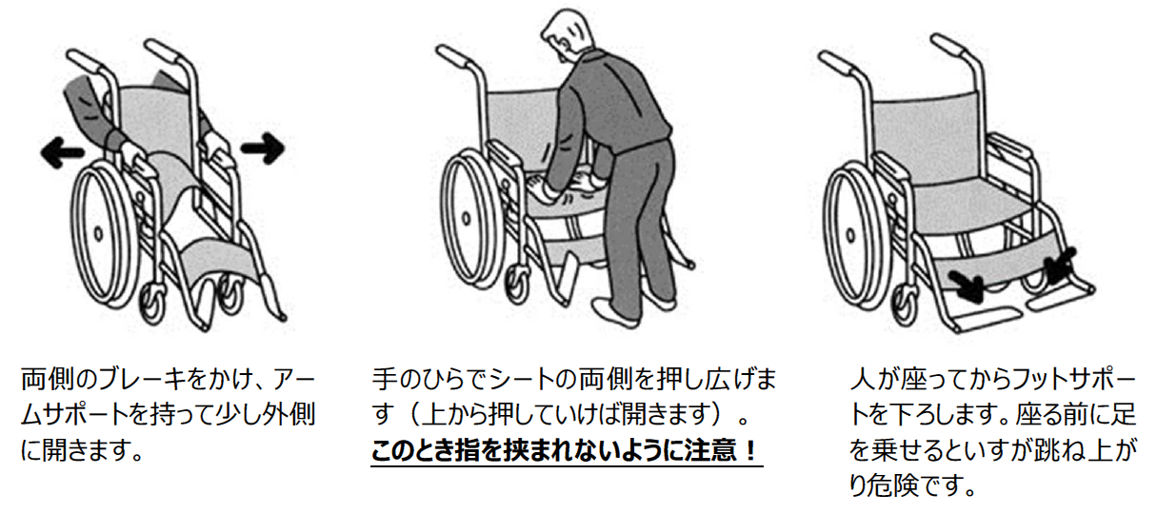
◆基本のたたみ方
◆基本の広げ方
イラスト出典：交通エコロジー・モビリティ財団「交通サポートマネージャー研修テキスト」
Notes:
基本のたたみ方、広げ方です。
ブレーキをかけて作業をすることとなります。
フットサポートを上げ、中央を持ち上げて閉じたり、開いたりします。
車椅子によって異なることもありますので、分からない場合は、使用者に聞きましょう。

Slide 13
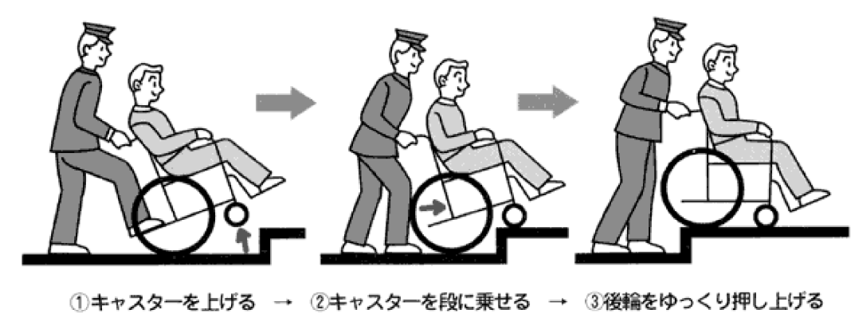
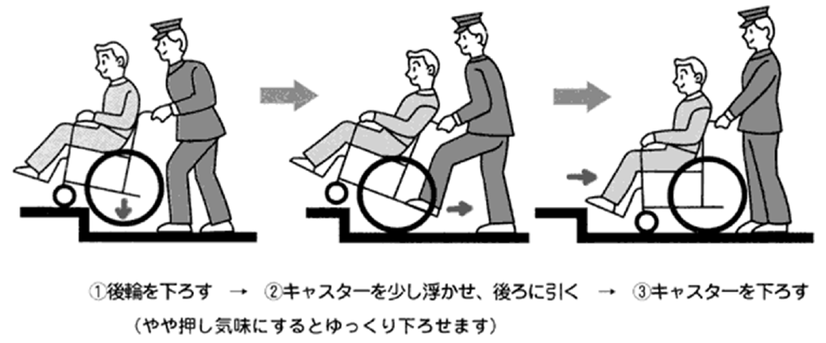
◆段差を上がる（車椅子前向き）
◆段差を下りる（車椅子後向き）
イラスト出典：交通エコロジー・モビリティ財団「交通サポートマネージャー研修テキスト」
Notes:
段差の上り下りです。
段差はキャスターを浮かせて上り下りします。
上がる場合は車椅子を前向きに、降りる場合は車椅子を後ろ向きにします。

Slide 14
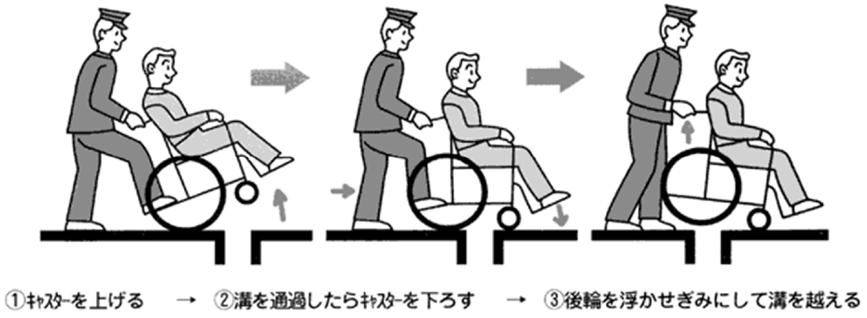
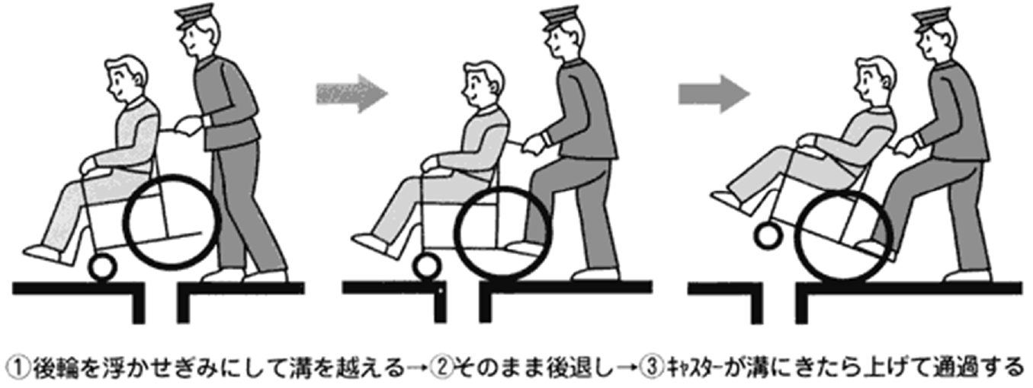
◆溝を越える（車椅子前向き）
◆溝を越える（車椅子後向き）
イラスト出典：交通エコロジー・モビリティ財団「交通サポートマネージャー研修テキスト」
Notes:
溝を越える場合も、段差越えと同様です。

Slide 15
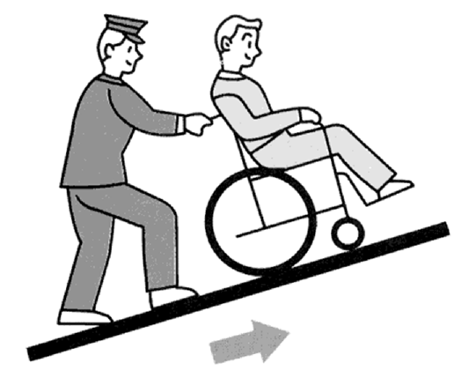
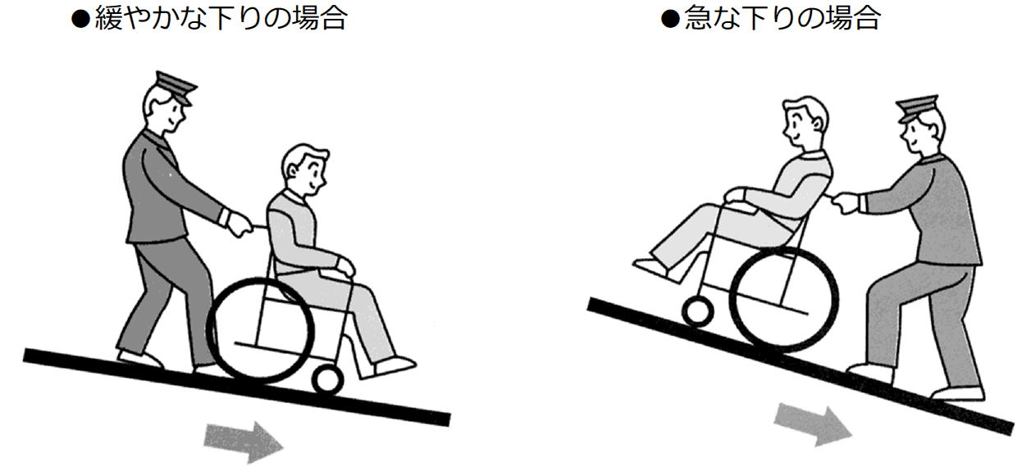
◆スロープを上がる
◆スロープを下りる
イラスト出典：交通エコロジー・モビリティ財団「交通サポートマネージャー研修テキスト」
Notes:
スロープの上り下りも同じですが、
危険のないよう、腰から力を入れて、支えましょう。

Slide 16
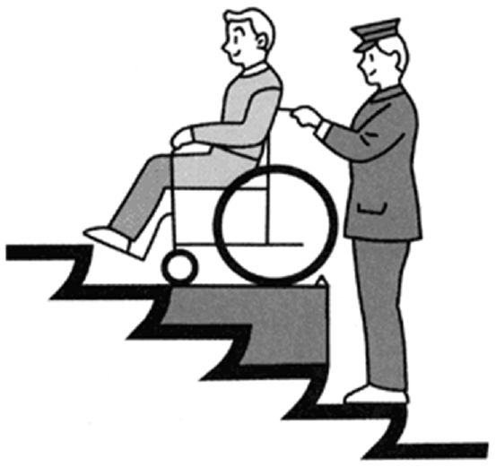
■エレベーター・エスカレーターの移動介助
  エレベーターへ誘導する場合は、床とエレベーターかごの間の溝に落ちないよう、扉にフットペダルなどが当たらないよう注意する
  エスカレーターは基本誘導しない
  車椅子対応エスカレーターの場合は安全に固定して利用する
◆車椅子対応エスカレーターの利用
上り ・平にしたステップに車椅子使用者を乗せる
・タイヤを車止めの位置にあわせブレーキをかける
・下り側に付添う
下り ・車椅子は上り側向きで、上りと同じ要領で行う
イラスト出典：交通エコロジー・モビリティ財団「交通サポートマネージャー研修テキスト」
Notes:
次に、エレベーター、エスカレーターの移動介助について見ていきます。
車いす使用者の方は、基本的にはエレベーターを利用することとなりますね。
溝などに気を付けて誘導しましょう。
エスカレーターは基本的に利用できませんが、車椅子対応のエスカレーターの場合には、
安全を確かめてから動作させることが必要です。
タイヤが車止めについているかを確かめてから、ブレーキをかけ、
車椅子使用者の下側に立って支えましょう。

Slide 17
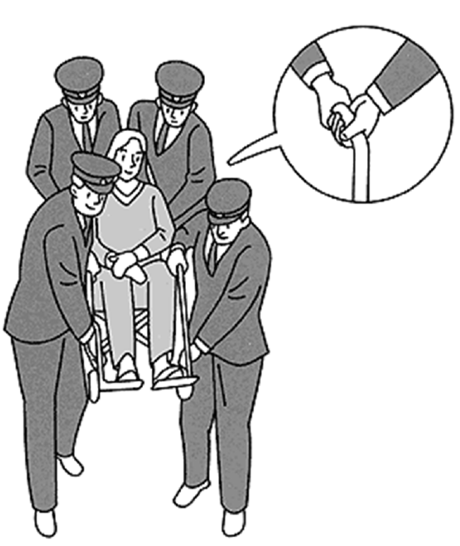
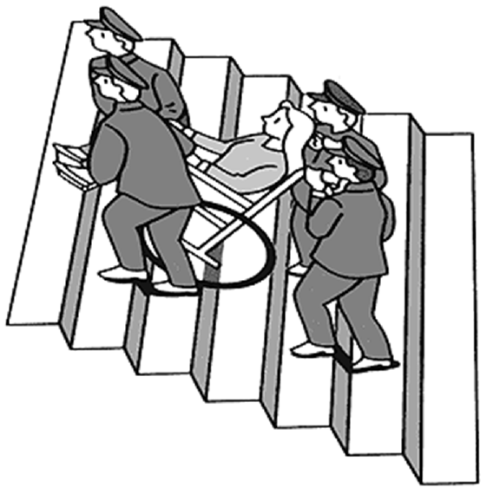
■階段の移動介助
  やむを得ず階段を使う際には、利用者の意向をまず確認する
◆車椅子を持ち上げて階段を利用する場合
持ち上げる ・４人以上で対応することが望ましい
・前２人はアームサポートとフットサポートの上部を持つ
・後２人はフレーム下部とハンドグリップを持つ
・「いち・に・さん」で持ち上げる（せーのはNG）
・水平を維持し、前が低くならないようにする
階段を上る ・ブレーキをかけ、一段一段確認しながら上る
〃 下る ・車椅子は上り側向きで、上りと同じ要領で行う
イラスト出典：交通エコロジー・モビリティ財団「交通サポートマネージャー研修テキスト」
Notes:
やむを得ず階段を使う場合もあるでしょう。
しかし、車椅子を持ち上げるということは、車椅子使用者にとっても不安です。
利用者の意向をまずおうかがいしましょう。
持ち上げる場合は、４人以上で持ち上げましょう。
どこを持ったらよいのかは、利用者に伺った方がよいでしょう。
上り下りの際には、前が低くならないよう、細心の注意を払いましょう。

Slide 18
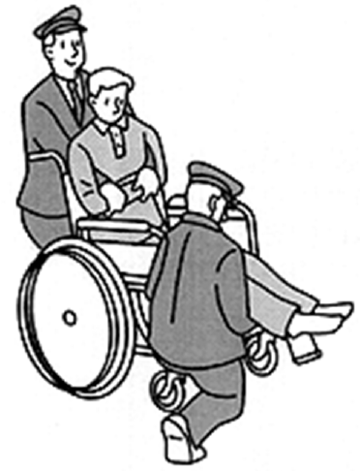
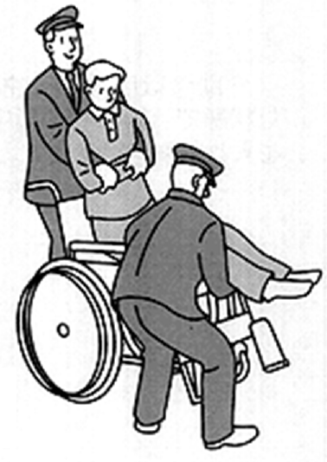
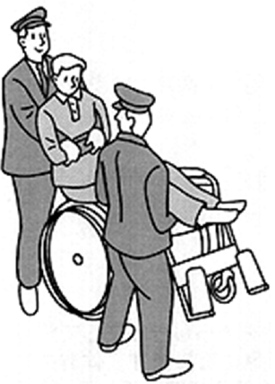
■車椅子からの移乗
  身体に触れることについて必ず了解を得る
  移乗の方向を確認する（障害の部位により異なる）
◆移乗支援の方法
２人で介助する場合
・ブレーキをかけ、フットサポートを上げる
・後方介助者は両脚を開きぎみにし、利用者の背後から腕を抱え込む
・前方介助者は両膝を抱える
・「いち・に・さん」で抱え上げ、腰を痛めないよう屈伸を使い、背筋を伸ばす
・ゆっくりと移乗の座席に降ろす
イラスト出典：交通エコロジー・モビリティ財団「交通サポートマネージャー研修テキスト」
Notes:
車椅子からの移乗が必要な際には、支援の必要性有無を確認してから、
必要な場合、体に触れることの了解を得て、移乗の方向を確認します。
２人で介助できればよいですが、

Slide 19
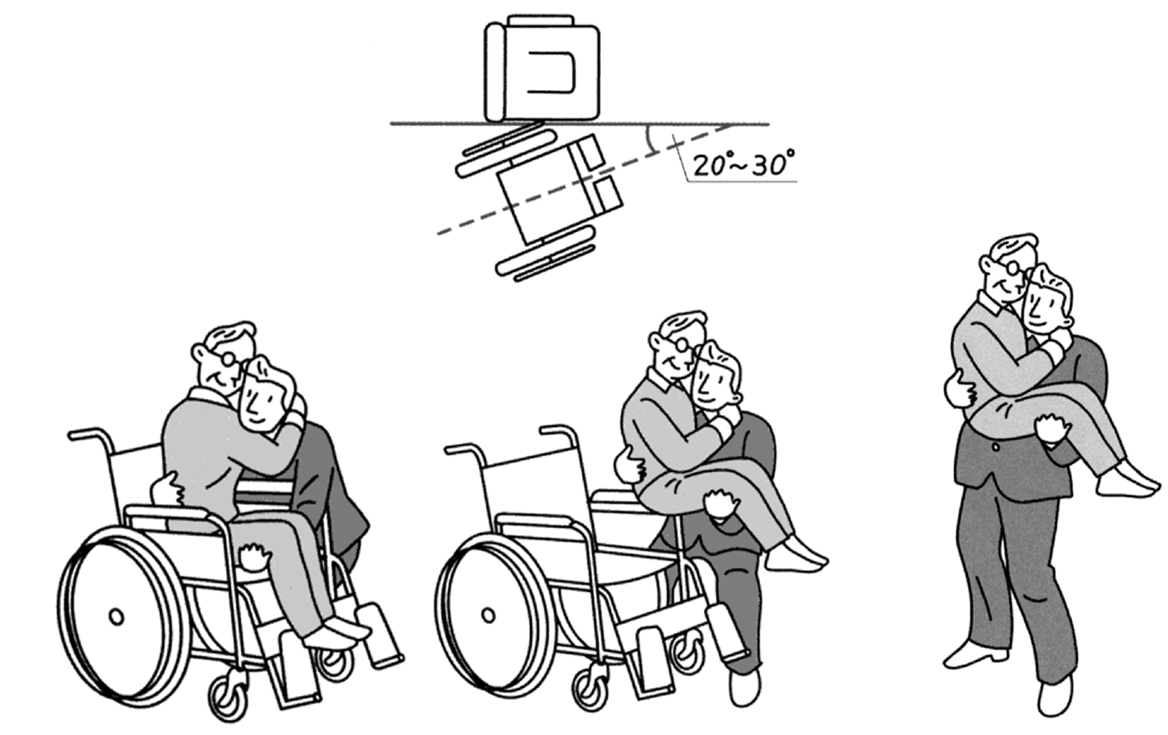
◆移乗支援の方法
１人で介助する場合
・腰とひざ裏を抱え、利用者には首に腕を回してもらう
・腰を痛めないよう屈伸を使い背筋を伸ばして抱きかかえる
イラスト出典：交通エコロジー・モビリティ財団「交通サポートマネージャー研修テキスト」
Notes:
１人の場合には、腰を痛めて力が抜けてしまわないよう、
注意して持ち上げます。

Slide 20
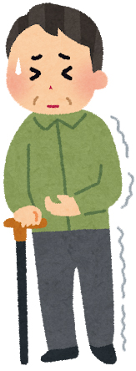
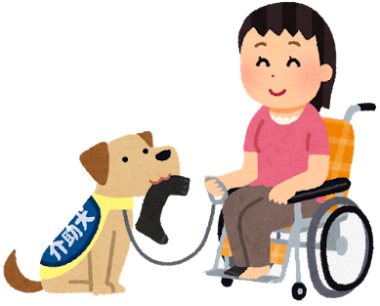
■肢体不自由の人への支援
  車椅子を使用していなくても、段差や垂直の移動が困難な人がいる
  支援が必要かを確認して支援を行う
■介助犬を使用している人への支援
  介助犬は肢体不自由な人等の日常の手助けをする犬
  介助犬には声をかける、見つめる、触るなどをしない（仕事を阻害してしまう）
  車椅子用スペースと、介助犬のスペースを確保する
Notes:
高齢者を含め、杖を使用しているなどの肢体不自由の方も、段差や垂直の移動が困難な人がいます。
支援の確認をし、どんな支援をしたらよいかおうかがいしましょう。
また、介助犬を使用している人もいます。介助犬は肢体不自由を助けていますが、仕事をしていますので、
犬に声をかけたり、触ったりしてはいけません。犬のスペースの確保も必要です。

Slide 21
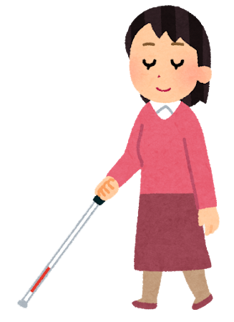
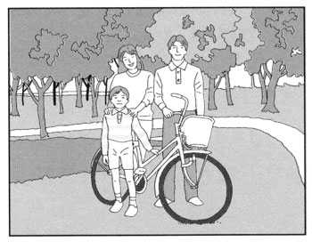
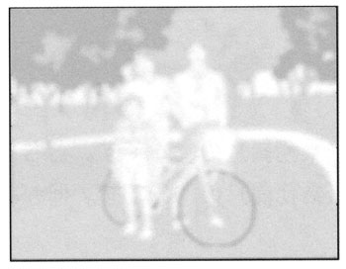
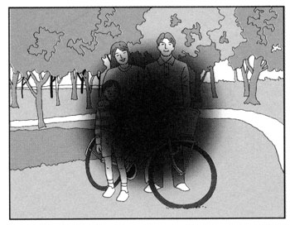
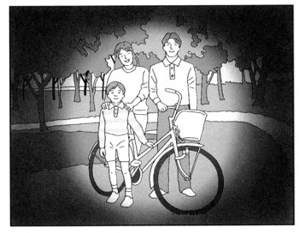
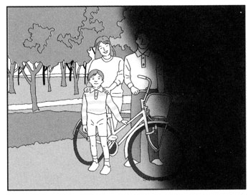
３.視覚障害者
【特性】
  大きく「全盲」と「弱視」に分かれる
  光を感じる/感じない、物の輪郭が判別できない、視野の一部が欠けている、色の判別が困難、暗いところでは見えにくい、明るいところでは見えにくいなどさまざま
正常な視野
弱視ではっきりと見えない
中心暗転
周辺視野狭窄
視野欠損
イラスト出典：交通エコロジー・モビリティ財団「交通サポートマネージャー研修テキスト」
Notes:
次は見えない、見えにくいなどの視覚障害のある人です。
大きくは全く見えない「全盲」と見えにくい「弱視」に分かれます。
また、先天的な障害か、後天的かによってその困難さが異なることもあります。
一方、色の判別がしにくい、暗いところでは見えにくい、明るいところでは見えにくいなどの
特徴を持っている方もいます。
白杖を持っている、盲導犬を使用している、ガイドヘルパーと一緒に歩いている、１人で歩いている
などさまざまです。

Slide 22
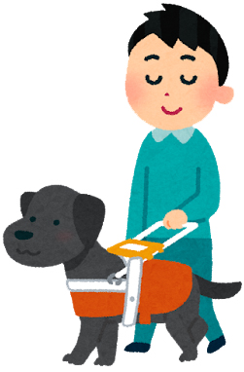
【特性（つづき）】
  白杖を持っている、盲導犬を使用している、ガイドヘルパーと一緒に歩いている、白杖等を利用せずに１人で歩いているなど歩き方もさまざま
  白杖や盲導犬を使用していても、全盲ではなく弱視の人の場合がある
  盲導犬は使用している人の指示した方向に進む、障害物を避ける、止まって曲がり角や段差を教える。道を覚えているのではない。
Notes:
しかし、白杖を持っているから全盲、１人で歩いているから全盲ではないとは断定できません。
また、盲導犬は使用している人の指示した方向に進んだり、障害物を避けたり、曲がり角や段差を教えたりしますが、
道を覚えてナビゲーションをしているわけではありません。

Slide 23
【困りごと】
  階段からの転落、車・人・物などとの接触に危険・不安を感じている
  視覚的な情報が得にくい/得られないため、「音の情報」が頼り
  誘導用ブロックを頼りに歩いている場合、ブロック上に障害物があると危険
  無理に振り向かせてしまうと、方向がわからなくなる
  近くに人がいるかがわからないため、自ら助けを求めることが難しい
  無人駅などの呼び出しボタンの位置がわからない
  様々な音が混在していると混乱してしまう
Notes:
困りごととしては、見えない、見えにくいために、
接触したりすると危険や不安を感じます。
また、視覚的な情報が得られない、得にくいので、
音の情報（あなたの声掛けやアナウンスなど）が頼りです。
視覚障害者用誘導ブロックを使用している人もいます。ですから、ブロックの上に何かが置いてあったりすると、
歩行を妨げてしまいます、
また、方向を確認しながら歩行していますので、後ろから話しかけて無理に振り向かせたりすると、方向がわからなくなってしまいます。
また、音の情報が頼りであるため、様々な音が混在すると混乱してしまいます。

Slide 24
基本の接遇方法①
【コミュニケーションの基本】
  困った様子のときには、声をかけ、支援が必要かを確認する
  誘導する場合には、「どうしたらよいですか？」とどんな支援が必要かを確認する
  危険な場合には躊躇なく声をかける
  「１人で歩いているから支援はいらないだろう」、「白杖を持っているから一部始終支援が必要だろう」などの断定は禁物
Notes:
コミュニケーションにあたっては、「声掛け」が重要です。
近くに人がいるかがわからない場合もあるため、困った様子を見かけた際には、声をかけ、支援が必要かを確認します。
誘導が必要な場合には「どのようにお手伝いしたらよいですか？」とお伺いし、どのように誘導すべきか確認します。
危険な場合には、躊躇なく「止まれ！」などと声をかけましょう。

Slide 25

基本の接遇方法②
【接遇のポイント】
  いきなり触れたり、手を引いたりせず、何をすべきかを確かめる
  支援してほしいことはさまざま。どんな支援が必要かを確認する
  支援を断られた場合でも、安全を確認するために見守る
☜白杖ＳＯＳシグナル
視覚障害者が周囲に助けを求めて、白杖を頭上50cm提示に掲げて意思表示
を行う場合があります。
Notes:
誘導をする際には、いきなり触れたり、手を引いてはいけません。
支援をしてほしいことはさまざまですので、確認しましょう。
声かけをしても、なれている場合は「大丈夫です！」と断られる場合もあります。
しかし、視覚障害の方には危険が見えていない場合もあります。
安全を確認し、見守ることも重要です。

Slide 26
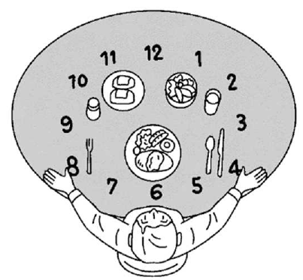
■誘導の方法
  声かけをして誘導を希望された場合には、どのようにしたらよいかを確認して誘導する
◆誘導の方法を確認
・「私の腕の位置はここです。ここにつかまっていただけばよろしいですか？」な
ど誘導の方法を確認する
◆情報をお伝えしながら誘導
・「ここからまっすぐ進みます」「10cmくらいの段差があります」「ここで右に
曲がります」など、方向や状況などの情報を都度お伝えしながら誘導する
◆周囲への配慮
・周囲に人やものがある場合には、ぶつからないよう配慮し、避ける場合、「前方
に柱があるので右に避けます」などと声をかける
☜クロックポジション
位置関係を伝えるために、時計の文字盤に見立て、「３時の方向に改札があ
ります」などと説明する。
イラスト出典：交通エコロジー・モビリティ財団「交通サポートマネージャー研修テキスト」
Notes:
誘導では、まず方法を確認します。肘につかまりたいですというご要望があった場合、
「私の腕の位置はここで、ここにつかまっていただければよろしいですか？」と利用者の手を誘導しましょう。
誘導する際には、情報をお伝えします。
進んでいる方向、距離、曲がる、段差があるなどの情報を都度お伝えします。
また、周囲に障害物がないかも、確認しながら誘導しましょう。
位置をお伝えする際には、時計の文字盤に見立てて方向をお伝えする「クロックポジション」という方法があります。

Slide 27
■盲導犬を使用している人への支援
  盲導犬は視覚障害者の移動等を助けている
  盲導犬には声をかける、見つめる、触るなどをしない（仕事を阻害してしまう）
  盲導犬のスペースを優先席付近や壁際などに確保する
Notes:
盲導犬を使用している人もいます。盲導犬は移動の助けをしていますが、仕事をしています。
ですから、声をかけたり、触ったりしてはいけません。犬のスペースを確保することも重要です。

Slide 28

４.聴覚障害者・言語障害者
【特性】
  外見では気づきにくい
  聞こえ方には個人差がある
  補聴器を使用して会話が可能な人もいるが、うまく聞き取れない人もいる
  すべての人が手話を使えるわけではない
  表情や身振り手振り、口話、筆談、手話などの視覚情報が頼り
  聴導犬を使用している人もいる
Notes:
聴覚障害、言語障害のある方の特性です。
外見では、わからないですよね。ですから、障害のあることに気付かれないことが多くあります。
聞こえ方は障害の程度によって個人差があります。補聴器で会話が可能な人もいますが、
うまく聞き取れないこともあります。
障害が先天性の場合、言語障害を伴うこともあります。
また、すべての人が手話ができるわけではありません。口話や筆談などのコミュニケーションの方法もあります。
聴導犬を使用している人もいます。

Slide 29
【困りごと】
  外見ではわからないため、誤解や障害を理解されないことがある
  補聴器を使用していても、周囲の雑音などで聞き取れない場合がある
  相手の表情や口元が見えないとコミュニケーションがとりにくい
  声や音声情報だけでは、伝わらず、緊急時などは状況を理解できない場合がある
Notes:
外見では気付かけないことから、こちらが話しているのに無視したなどと誤解を受けることもあります。
口元が見えていることで、話している内容を理解できる人もいますが、マスクをしていたりしてはわかりませんね。
音の情報だけでは、緊急時などは困ることがあります。

Slide 30
基本の接遇方法①
【コミュニケーションの基本】
  困った様子のときには、声をかけ、支援が必要かを確認する
  コミュニケーションの際には、表情が見えるよう正面に立ち、はっきりとした口の動きを見せる
  身振り手振り、筆談（簡潔な文章）、簡単な手話で対応する
  聞き取れない場合は、あいまいにせず確認する
Notes:
困っている様子をみかけたら、声をかけ、声で分からない様子の場合は、
その人の正面に立って表情が見えるようにして口の動きを見ていただきます。
聞き取れていない様子の場合は、筆談や身振り手振りで伝えましょう。
伝えるべきことはあいまいにせず、コミュニケーション方法を確認してお伝えしましょう。

Slide 31
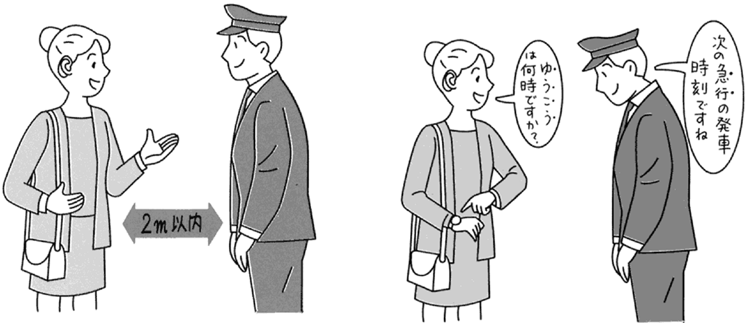
基本の接遇方法②
【接遇のポイント】
■口話の方法
  利用者の視界に入る（正面がよい）
  普通の声の大きさで
  はっきり、少しゆっくり、文節を区切る
  わかるまで
  丁寧にうか
  がう
イラスト出典：交通エコロジー・モビリティ財団「交通サポートマネージャー研修テキスト」
Notes:
口話は、口の動きで話している内容を理解する方法です。
ですから、口の動きがよくわかるよう、正面に立ち、はっきり、ゆっくり、文節を切って話しましょう。

Slide 32
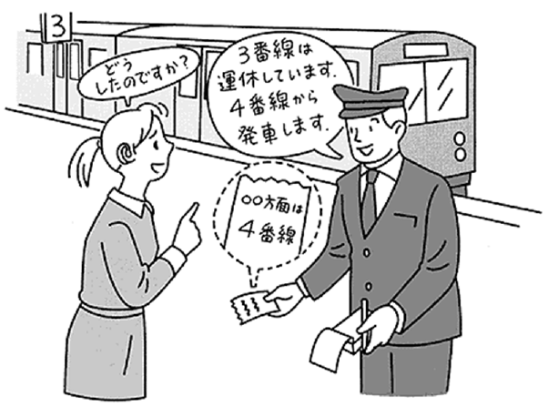
■筆談の方法
  筆談が苦手という人もいるため、筆談でよいかを確認する
  簡潔に短い文章で伝える（キーワードだけでもよい）
  文字が見えるようにして書く
  図なども適切に使う
イラスト出典：交通エコロジー・モビリティ財団「交通サポートマネージャー研修テキスト」
Notes:
筆談は、文字で書いて伝える方法ですが、筆談が苦手という人もいるので、確認します。
すべての内容を書くのではなく、キーワードを書くなど、簡潔に伝えることが重要です。
書く時には利用者に見えるようにし、文字だけでなく、図などで伝えることもわかりやすいでしょう。

Slide 33

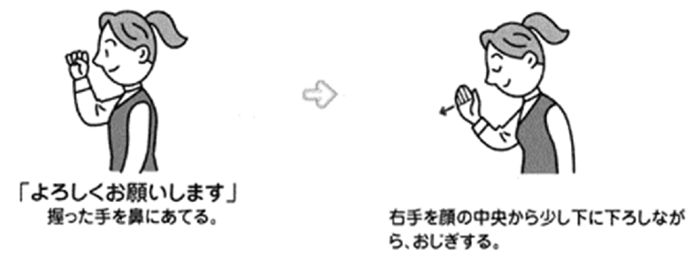
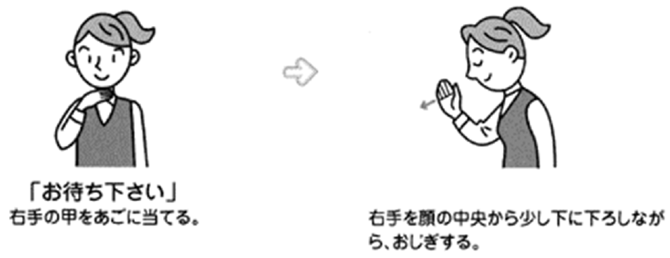
■手話の方法
  すべての聴覚障害者が手話を使えるわけではない（中途失聴者の多く習得していない）
  カンタンな手話を習得し、身振り手振りや口話と合わせて伝える
イラスト出典：交通エコロジー・モビリティ財団「交通サポートマネージャー研修テキスト」
Notes:
手話は、すべての聴覚・言語障害の人が使えるわけではありません。
しかし、あいさつや確認などの簡単な手話は覚えておけば、身振り手振りや口話と合わせて使えますね。

Slide 34
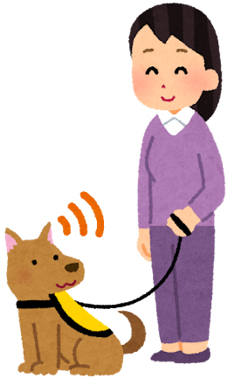
■聴導犬を使用している人への支援
  聴導犬は聴覚障害者が聞こえない情報（後ろから来る車等の音、玄関チャイム、携帯電話の着信音、警報機の音など）を知らせている。
  聴導犬には声をかける、見つめる、触るなどをしない（仕事を阻害してしまう）
  聴導犬のスペースを優先席付近や壁際などに確保する
Notes:
聴導犬は、聴覚に障害のある人が「聞こえない情報」を伝えることを仕事にしています。
聴導犬は小型犬が多いためペットと間違えられることがありますが、聴導犬である表示をつけています。
犬は仕事をしていますので、声をかけたり、触ったりしてはいけません。犬のスペースを確保することも重要です。

Slide 35
５.発達障害者・知的障害者・精神障害者
■発達障害（脳機能の障害）
  広汎性発達障害（自閉症、アスペルガー症候群）
  注意欠陥多動性障害
  トゥレット症等のチック など
■知的障害
  概ね幼少期までに何らかの知的機能障害が生じた
  複雑な判断や計算などに支援が必要
■精神障害（精神疾患）
  統合失調症、気分障害（うつ病など）
  脳の損傷による高次脳機能障害 など
Notes:
発達障害は脳機能の障害で、自閉症スペクトラム、アスペルガー症候群などの広汎性発達障害、注意欠陥多動性障害、トゥレット症などのチックや吃音症などがあります。
知的障害は概ね幼少期までに脳になんらかの障害を受けたために、知的な発達が遅れています。
精神障害は、統合失調症、うつ病などの気分障害、てんかんなどのさまざまな精神疾患です。
また、脳の損傷によって起こる、高次脳機能障害もあります。

Slide 36
【特性】
  外見では気づきにくい
  話の内容を理解できない人がいる
  自分の考えや気持ちをうまく伝えられない人がいる
  常識やルールを理解しにくい人がいる
  身体が勝手に動く、声や言葉が急に出る、変わったクセがあるなどの場合がある
  強いこだわりがある人がいる
  音や光が苦手な人がいる
  ストレスに弱く、疲れやすい など
Notes:
これらの障害のある人は、外見からでは気づきにくく、その症状や特性、反応はさまざまです。
人とのかかわりあいやコミュニケーションが苦手な傾向があるということが大きな特徴と言えます。

Slide 37
【困りごと】
  コミュニケーションが苦手な傾向がある
  困っていても自分から助けを求められない場合がある
  勝手に動きや声が出ることがコントロールできない場合がある
  不安を感じると体調不良となる場合がある
  いつもとは違った状況になるとパニックを引き起こす場合がある
  料金体系や機械の利用などが理解できない、しづらいなどの場合がある
Notes:
コミュニケーションが苦手な傾向があるために、困っていても自分から助けを求められないなどの困りごとがあります。
動きや声をコントロールできない、また、いつもとは違った状態になると不安になり、パニックを起こすこともあります。

Slide 38
基本の接遇方法
【接遇のポイント】
■コミュニケーションの方法
  やさしい表情とコトバで話しかける
  ゆっくり、丁寧に、繰り返し対応する
  具体的で、簡潔に
  肯定的な表現で話す
  難しい単語や、言い回しは避ける
  視覚的な伝達手段の利用（ｲﾗｽﾄやﾋﾟｸﾄｸﾞﾗﾑ）
■パニックになったときの対応方法
  刺激をしない
  不必要に注目を集めることをしない
  安全を確保しながら、落ち着くまで見守る
  近くに静かな場所があれば、そちらに誘導する
Notes:
コミュニケーションにあたっては、やさしい表情とコトバで、ゆっくり丁寧に話しかけます。
具体的かつ、簡潔に、理解していただけなければ繰り返し説明します。
伝わりにくいようであれば、イラストやピクトグラムなどの視覚的な伝達手段を利用しましょう。
パニックとなってしまっている様子の場合には、
刺激せず、安全を確保しながら落ち着くまで見守りましょう。
混雑していたり、音が大きいなどの場所であれば、静かな場所に誘導し、
落ち着いてもらうようにします。

Slide 39
■チックを抱える人への対応方法
  音声チックや運動チックなどの症状に対して、不必要に注目が集まらないよう配慮する
  他のお客様とのトラブル時には、周囲の方への理解を求める声かけをする
  苦痛を訴えるなど、本人から支援を求められた際は、静かなところでの休憩を促す
■緊急連絡先を把握できる場合には
  ヘルプマークなど、緊急連絡先が記載されているものを携行している場合がある
  確認の上連絡し、状態を伝えて対応方法を把握する
Notes:
トゥレット症の方は、チックと言われる症状が出ることがあります。
言葉を繰り返したり、叫び声をあげたりする音声チックやまばたきや顔をしかめるなどの運動チックがあります。
不必要に注目を集めたりしないよう配慮が必要です。
他のお客様とのトラブルがあった場合には、周囲の方への理解を求める声かけをしましょう。
また、身体的あるいは精神的苦痛を訴えるなど、本人から支援を求められた場合には、静かなところでの休憩を促します。
ヘルプマークなど緊急の連絡先を携行している場合もあります。
パニックが収まらないなどの場合には、確認の上連絡して対応方法を確認します。

Slide 40

６.内部障害者
【特性】
  外見では気づきにくい
  体調が変化しやすい、骨折しやすい、風邪などがうつりすい
  人工肛門、人口膀胱を使用している人（オストメイト）がいる
  酸素ボンベや人工呼吸器を携行している人がいる
  ヘルプマークを持っている人がいる（外見では障害がわからないため）
ヘルプマーク
Notes:
内部障害とは、内蔵機能の障害で、心臓機能、腎臓機能、呼吸器機能、肝臓機能、膀胱・直腸機能、小腸機能、ヒト免疫不全ウイルスによる免疫機能の障害、また糖尿病などの膵臓機能障害などが挙げられます。
外見では気づきにくいですが、体調が変化しやすい人がいます。
人工肛門や膀胱を使用しているオストメイトや酸素ボンベ、人工呼吸器を携行している人もいます。
外見ではわからないために「ヘルプマーク・カード」を持っている人がいます。

Slide 41

【困りごと】
  疲れやすく、長時間立っていられない場合がある
  長い距離を歩く、階段の上り下りなどが困難
  オストメイトに対応したトイレが必要
オストメイトやオストメイト設備を表すマーク
Notes:
疲れやすいために、長時間立っていられない、階段の上り下りがつらいなどの困りごとがあります。
また、オストメイトの方には、対応のトイレが必要です。

Slide 42
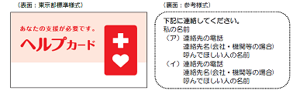
基本の接遇方法
【接遇のポイント】
  体調がすぐれない様子があれば、声をかけ、休める場所などに誘導する
  医療器具の携行に配慮する（必要な支援をうかがう）
  エスカレーターやエレベーターの位置を案内する
  トイレの機能を把握しておき、適切な場所に案内する
  ヘルプカードには対応方法や緊急連絡先が記載されている
ヘルプカード
Notes:
体調がすぐれないなどの様子を見かけた場合には、支援が必要かどうかを確認し、
休める場所に誘導します。
人工呼吸器など携行している医療器具があるかを確認し、どんな配慮が必要かをうかがいます。
オストメイトトイレがどこにあるかなども確認しておきましょう。
ヘルプカードを持っている場合、そこに対応方法や緊急連絡先が記載されています。

Slide 43
７.その他
その他にも、
その他の心身の機能障害、妊産婦、
ベビーカー使用者を含む乳幼児連れ、けが人など
に配慮が必要
Notes:
その他の心身機能障害や、妊産婦、ベビーカー使用者を含む乳幼児連れ、けが人など、
公共交通を利用するにあたって配慮が必要な人がいます。
それぞれの特性や困りごとはさまざまですので、まずは、支援が必要かを確認し、
さらにどんなことを支援すればよいかを確認します。

